Slide 1
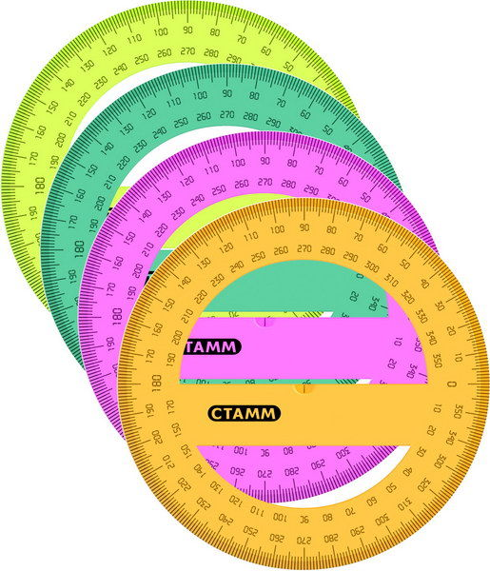
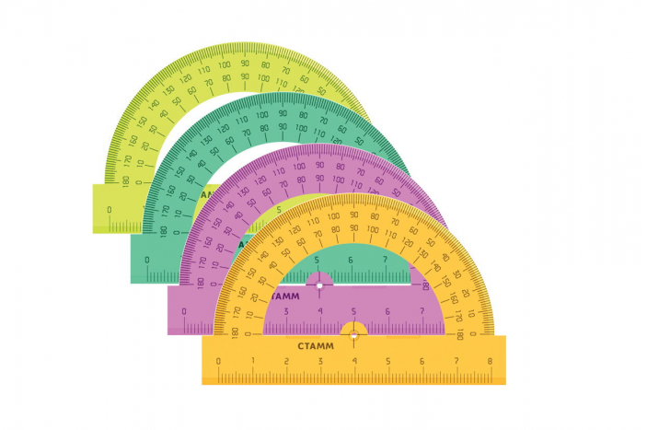
Тема. Измерение углов. Транспортир.

Slide 2
Назовите углы, изображенные на рисунке
C
M
N
D
O
A
K
S
L
B
X
T
Y

Slide 3
Величину угла измеряют с помощью транспортира

Slide 4
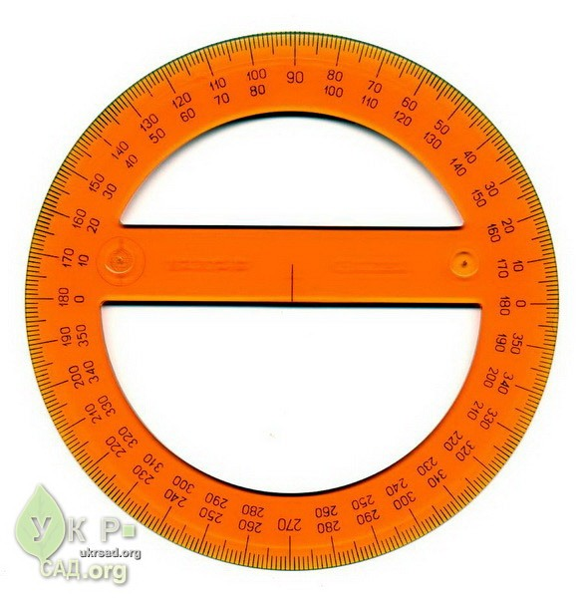
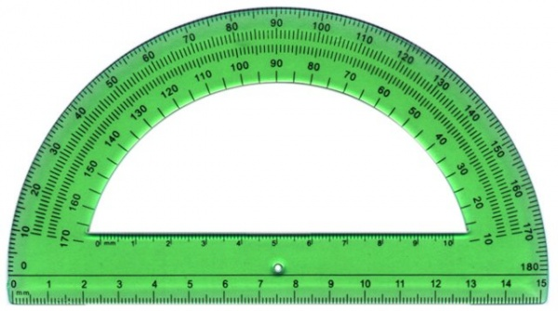
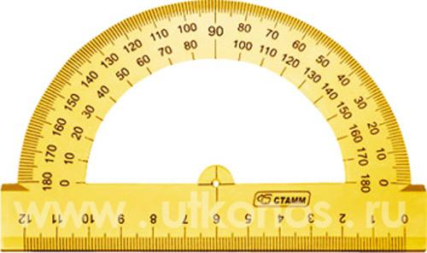
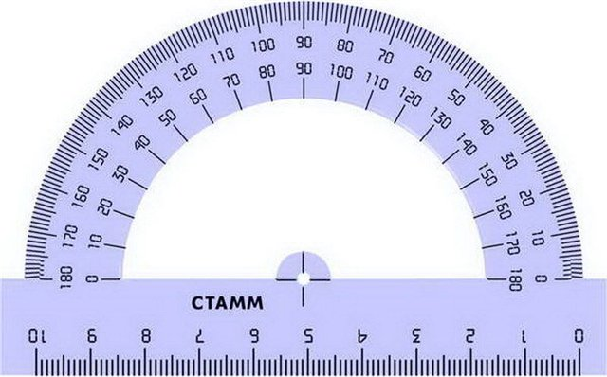
Виды транспортиров

Slide 5
Транспортир
Шкала
Центр полуокружности
1°( градус)- единица измерения углов.
развернутого угла.

Slide 6
Виды углов
S
Прямой
Развернутый
∠LBS=90 °
L
B
X
T
Y
∠XTY=180 °

Slide 7
Виды углов
Острые –меньше 90 °

Slide 8
Виды углов
Тупые –больше 90 °, но меньше 180 °

Slide 9
Алгоритм измерения углов
M
K
N
1. Совместить вершину угла с центром транспортира.
2. Расположить транспортир так, чтобы одна из сторон угла проходила через начало отсчета на шкале транспортира ( т. е совместить с 0º).
3. Найти штрих на шкале, через который проходит вторая сторона.
4. Проверить, соответствует ли полученная мера угла его виду

Slide 10
Измерьте углы

Slide 11
Измерьте углы

Slide 12
Измерьте углы

Slide 13
Измерьте углы

Slide 14
Измерьте углы

Slide 15
Измерьте углы

Slide 16
Построить угол
∠АВС=35 °
А
В
С

Slide 17
Построить угол
∠АВС=120 °
А
В
С

